Slide 1
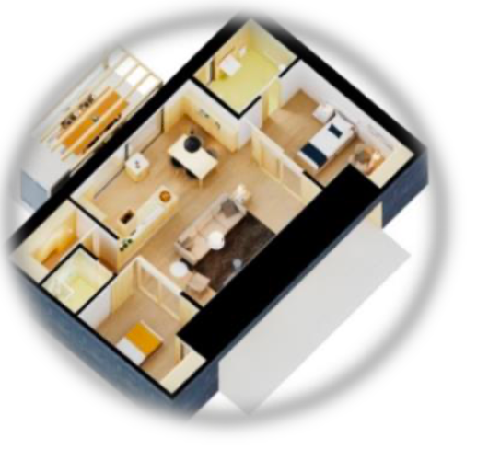
Kitchen Assistant for Active Ageing at Home
Rúben Marinho (40115) Pedro Carneiro (73775) Inês Águia (73882) João Rodrigues (108045) David Palricas (108780)
Orientadores: Nuno Almeida
Ana Rocha António Teixeira

Slide 2
Contexto (Casa Viva+)
População envelhecida em Portugal
Idosos precisam de assistência com atividades básicas para se manterem ativos e autónomos
A importância das smart homes no envelhecimento ativo deste grupo

Slide 3



OBJETIVOS
Desenvolver um assistente de conversação
Capacidade de Alertas e informação pro-ativa
Proporcionar uma interação natural

Slide 4
Trabalho relacionado Ferramentas Tecnologias

Slide 5

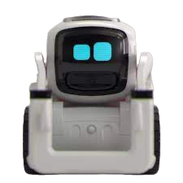






Assistente para apoio a idosos em casa
O principal objetivo deste estudo, foca-se num assistente pessoal para a população idosa, que facilita a comunicação com outras pessoas e com equipamentos.
Assistive technology for healthy ageing for the elderly: an intelligent multimodal kitchen-terminal
Este estudo oferece um assistente focado na população idosa para apoiar na sua saúde geral, especialmente na sua nutrição. Foi desenvolvido um assistente multimodal para os idosos, com o intuito de avaliar e apoiar individualmente a ingestão nutricional de cada idoso.
An adaptive smart system to foster disabled and elderly people in kitchen-related task
Este estudo propõe uma nova interação inteligente com a cozinha que é capaz de apoiar diversas tipologias de deficiência (motora ou cognitiva) na realização de atividades culinárias. Este sistema utiliza uma interface de utilizador adaptável que o orienta na preparação dos alimentos e permite controlar eletrodomésticos de cozinha. O público alvo neste estudo inclui pessoas com demência leve a moderada e adultos com ligeiras deficiências motoras.

Slide 6
O que o nosso projeto trás de diferente???
Introdução de Alimentos por voz e por leitura de código de barras
Alerta de fim de validade
Mostrar os produtos na despensa
Lista de receitas
Lista de produtos em falta para as receitas que procurou
Lista de compras

Slide 7
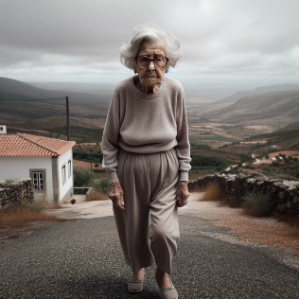
Personas
Dona Maria Idade: 73 anos Estado de saúde: Problemas de locomoção e visão, tem necessidade de acompanhamento nas tarefas do dia-a-dia Competências tecnológicas: Uso limitado da tecnologia, especialmente na leitura de mensagens
Principal Objetivo: Ter apoio na confeção de refeições, de forma a recuperar a sua independência na cozinha

Slide 8
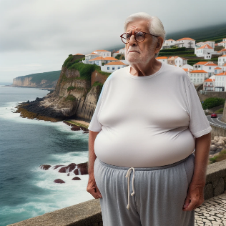
Personas
Senhor Mário Idade: 71 anos Estado de saúde: Mobilidade reduzida e défices cognitivos Competências tecnológicas: Limitadas resumindo-se ao uso do smartphone
Principal Objetivo: O Sr. Mário vê o assistente como uma vantagem na cozinha dado que não é hábil nessa área. O controle de stock e alertas de validade ajudam-no a manter a despensa organizada e não desperdiçar comida.

Slide 9






Definição dos cenários
Brainstorm para perceber as necessidades dos utilizadores alvo
Resultados com base nas ideias de todos
Incorporação das sugestões dos
Docentes da primera apresentação
Inquérito a grupo na faixa etária mais afetada
Análise dos resultados obtidos
Comparação com as ideias prévias + Reformulação

Slide 10
Inquérito
11 participantes
Escolhidos por idade
15 questões
Cenários melhorados
Considerada experiência de cozinha de cada participante
Desenvolvidos novos cenários
Algumas funções tornaram-se mais evidentes e necessárias que outras

Slide 12
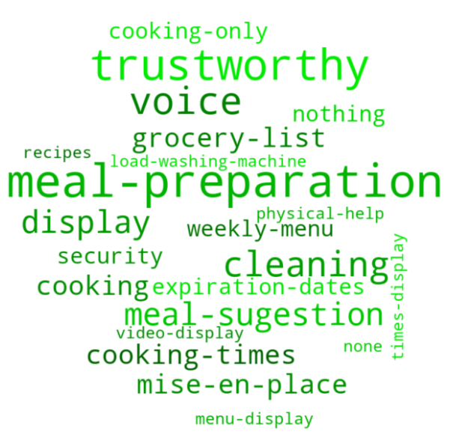




Principais Conclusões do Inquérito
A necessidade de um ecrã para completar as pistas auditivas
(Display)
Nenhuma preocupação particular com segurança no que toca ao assistente
(Trustworthy)
A importância de indicações durante o processo de confeção da refeição
(Meal Preparation)
A necessidade de saber os itens em falta na despensa para reabastecer
(Grocery List)

Slide 13




Cenários
Adicionar um produto à despensa
Gerar um inventário de produtos
Dar alertas para produtos próximos do fim da validade
Dar assistência passo-a-passo na confeção de uma refeição

Slide 14
Cenário 4
Passos:
-”Viva!” – diz o senhor Mário chamando o assistente e ativando-o.
-”Bom dia, como posso ajudar hoje?” – responde o assistente.
-”Hoje gostaria de fazer Frango à Brás. Tenho tudo que preciso para a receita?” – questiona o senhor Mário. O assistente consulta o stock da despensa de forma a garantir que os ingredientes se encontram disponíveis. “Tem todos os ingredientes necessários para a receita. A lista dos mesmos já se encontra no ecrã.” – retorna o assistente passado um momento. - ”Quando quiser iniciar a confeção diga ‘AVANÇA’ ” – informa o assistente. -”AVANÇA” – responde o Sr. Mário após ter separado os ingredientes que viu no ecrã. -”O 1º passo é cozer o peito de frango e vai demorar 15min , quando estiver tudo pronto diga 'AVANÇA' que irei inicializar o cronometro”- informa o assistente.
... chegando ao fim da preparação o assistente declara “Preparação completa, estarei disponível caso precise de mim”
Ajudar o utilizador a preparar a receita dando instruções passo-a-passo

Slide 15
Requisitos
Funcionais | Não Funcionais | De Interação
Adicionar produtos ao stock (P0) Reter informação sobre a quantidade de produtos (P0) Ver a informação da receita (P0) Criar alerta com produtos próximos do prazo de validade (P1) Retornar uma lista com os produtos em falta (P1) | Ter uma base de dados onde consta o inventário de produtos (P0) Ter uma base de dados com receitas (P0) Tecnologia para leitura dos códigos de barras (P1) | Entender linguagem natural (P1) Ativação por voz com palavras chave (P1) Dar informação por voz (P1) Capacidade de mostrar informação no ecrã (P2) Capacidade de fornecer alertas e listas (P1)
P0 = Máxima Prioridade
P1 = Média Prioridade
P2 = Mínima Prioridade

Slide 16
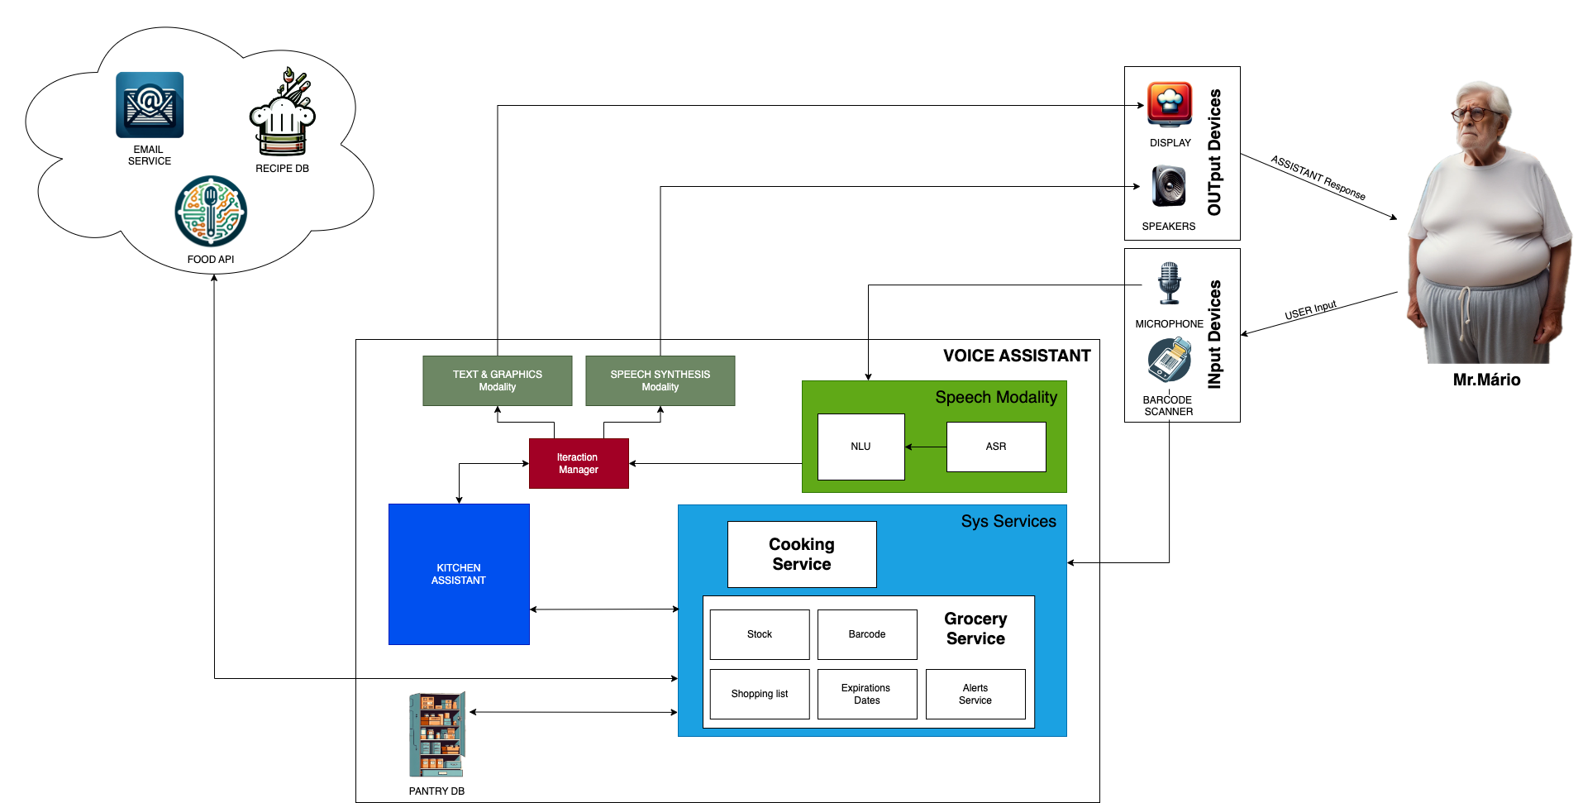
Arquitetura do Sistema

Slide 17
Questões ?

